Slide 1
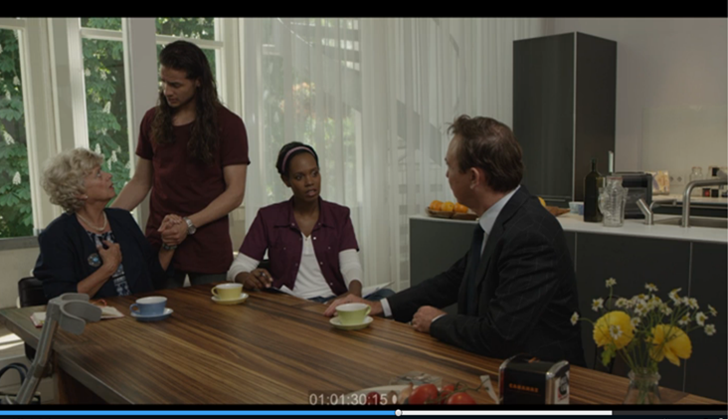
Zelfmanagement
Deel 3: Serious soaps over ouderen
Verzorgenden

Slide 2
Inhoud
Wat is zelfmanagement
Zelfmanagement bij ouderen
Taak van de verpleegkundige en verzorgende
Wat zijn gezondheidsvaardigheden en hoe beoordeel je dit
CBO zelfmanagement model
Interventies
Basis motiverende gespreksvoering
Samen Beslissen
Barrières en doelen
Zelfeffectiviteit
Sociale kaart
Inzet van eHealth

Slide 3
Zelfmanagement en samen beslissen: waarom is dit nu zo belangrijk?
Mensen leven langer; toename aan chronische ziekten
Gezondheidszorg biedt steeds meer mogelijkheden in behandeling
Verandering van aandacht voor ziekte naar aandacht voor gezondheid en mogelijkheden (positieve gezondheid; Huber e.a. 2011)
Mensen zijn mondiger, patiëntenrechten zijn wettelijk vastgelegd
Meer betrokkenheid van naasten
Grenzen aan mogelijkheden in zorg ; financiele grenzen en personeel

Slide 4
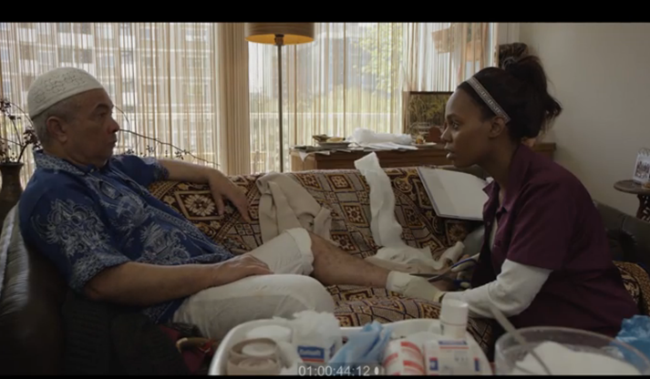
Wat is zelfmanagement
Zelfmanagement bestaat uit handelingen die elke patiënt met een chronische ziekte toepast om te kunnen omgaan met zijn ziekte en bijhorende effecten. Hij streeft daarbij naar een optimale levensstijl
Gezondheidsvaardigheden: dat zijn vaardigheden die worden gebruikt om informatie over gezondheid te verkrijgen, te begrijpen, te beoordelen en te gebruiken bij beslissingen.
Voorbeelden: bellen, zoeken op het internet, contact leggen met zorgverleners, plannen.
Scene 12
wat is zelfmanagement?

Slide 5
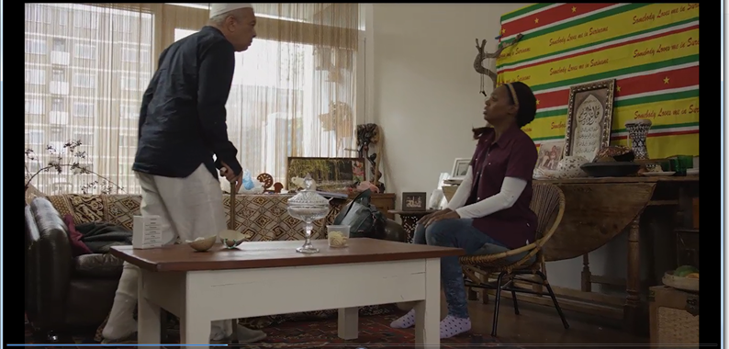
Zelfmanagement bij ouderen
Voor ouderen zijn er meer barrières.
Door
fysieke achteruitgang
veranderende rol
ander levensperspectief
Scene 12

Slide 6
Taak van de verpleegkundige en verzorgende
Ondersteuning van zelfmanagement is zowel basisattitude als toepassen van specifieke interventies.
Zelfmanagement ondersteuning is op maat en bepaald door:
mate van gezondheidsvaardigheden
welke doelen zijn haalbaar
Welke mogelijke barrières
Scene 12

Slide 7
Zelfmanagement ondersteuning vindt plaats als de relatie met de hulpverlener gebaseerd is op respect/vertrouwen, partnerschap en communicatie
De benodigde competenties zijn aangegeven in de tweede schil; vermogen tot kennisoverdracht, coach vaardigheden en wegwijzer in voorzieningen.

Slide 8
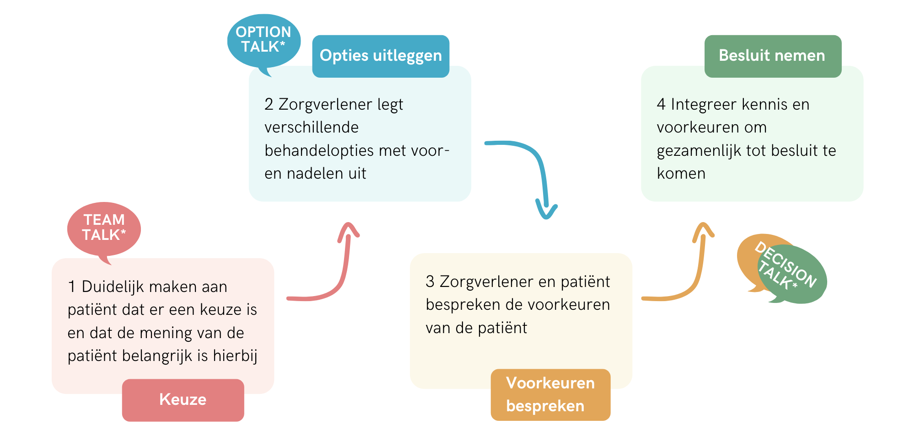
Samen Beslissen: nodig bij zelfmanagement
Samen Beslissen is een proces waarin beslissingen gezamenlijk worden genomen, waarbij betrouwbare informatie over verschillende opties op een toegankelijke manier wordt gedeeld, met name in situaties waarin persoonlijke omstandigheden en overwegingen van patiënten en hun families een belangrijke rol spelen bij beslissingen.
Scene 13

Slide 9
Waarom is samen beslissen belangrijk?
Als zorgverleners samen met hun patiënten beslissingen nemen, leidt dat tot:
beslissingen die aansluiten bij wat patiënten belangrijk vinden;
beter geïnformeerde patiënten;
beter begrip van eventuele risico’s bij de patiënten;
patiënten die zich zekerder over de genomen besluiten voelen;
patiënten die meer gemotiveerd zijn om de behandeling, therapie of interventie te volgen.
Daarnaast ervaren zorgverleners uit verschillende beroepsgroepen:
dat de relaties met patiënten en hun naasten betekenisvoller zijn;
dat ze zorg verlenen die gericht is op kwaliteit van leven;
dat ze meer van betekenis zijn in hun werk;
dat ze meer werkplezier hebben;
dat ze meer tevredenheid van hun werk ondervinden.

Slide 10
Effect van zelfmanagement ondersteuning
Uitkomsten van verbeterd zelfmanagement en samen beslissen kunnen zijn:
Verbeterde lab waarden
Vermindering van symptomen zoals ervaren door de patiënt
Verbeterd functioneren zoals ervaren door patiënt
Betere psychologisch welzijn
Beter kwaliteit van leven
Verbeterd gezondheidsgedrag van patiënten zoals bewegen, voeding of preventief
Verminderd zorggebruik zoals ziekenhuisbezoek, medicatie en (para)medische consulten.

Slide 11
Observatie en rapportage
De volgende factoren zijn van belang
- Cognitieve problemen
- Mate van begrip
- Lichamelijke klachten
- Culturele aspecten
- Acute of chronische fase van ziekte
- Mate waarin iemand voor zelfmanagement openstaat
- Beperking leeftijd: overzien complexere zaken is moeilijker
Dit belemmert cliënten in gezondheidsvaardigheden: het nemen van beslissingen, het benutten van middelen, het vormen van partnerschap, actie ondernemen.
Scene 14

Slide 12
Sociale kaart
In het kader van gezondheidsvoorlichting en gezondheidsbevordering omvat de sociale kaart niet alleen instellingen en activiteiten uit de gezondheidszorg, maar ook uit de sectoren welzijn, sport en onderwijs.
Scene 16

Slide 13
Inzet van eHealth
EHealth = staat voor elektronische gezondheid, ofwel zorg via internet.
‘blended care’, waarbij reguliere face-to-face gesprekken gecombineerd worden met online interventies zoals bijvoorbeeld chat, beeldbellen, online behandelmodules en online inzage in het eigen gezondheidsdossier.
‘mHealth’ = zorg gebruiken via een tablet of smartphone.
VWS stelde (2 juli 2014) drie doelstellingen voor de komende vijf jaar.
80 procent van de chronisch zieken inzage hebben tot medische gegevens.
75 procent van de ouderen en chronisch zieken zelfstandig metingen uit kunnen voeren.
iedereen die zorg en ondersteuning ontvangt de mogelijkheid hebben om 24 uur per dag via een beeldscherm met de zorgverlener te communiceren.
Er is nog onvoldoende bewijs van het effect van technologie op zelfmanagement
Scene 17

